Slide 1

ميراث المؤمن
ملخص العهد القديم
علم الخلاص : برنامج الله الخلاصي
• BibleStudyDownloads.org د. ريك غريفيث • مؤسَّسة الدراسات اللاهوتيَّة الأردنيَّة
Notes:
Here is Part 1 of the 4-part study on The Inheritance of the Believer.

Slide 2
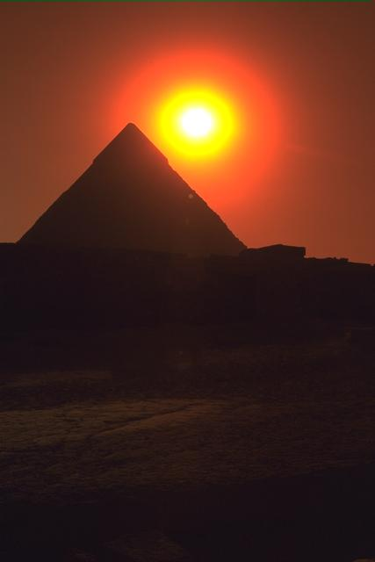
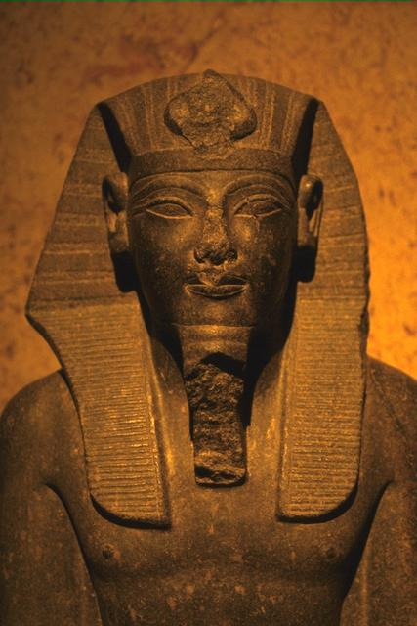
هل حصل إسرائيليو الخروج على الخلاص من الخطية كما حصلوا على الخلاص من مصر ؟
علل إجابتك

Slide 3
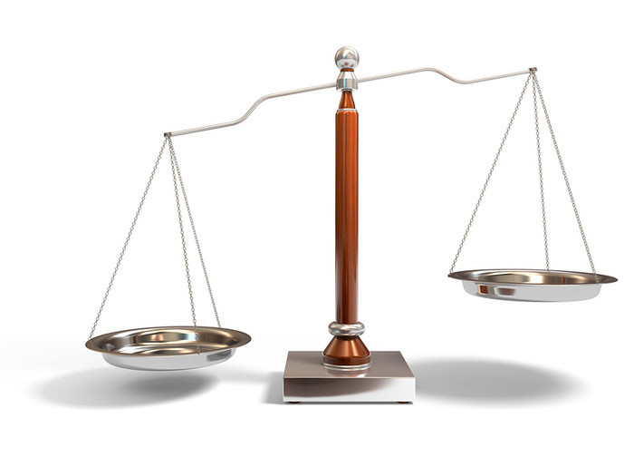
كيف نوازن بين تعليم الكتاب المقدس عن الخلاص و المكافآت ؟
This Photo by Unknown Author is licensed under CC BY

Slide 4
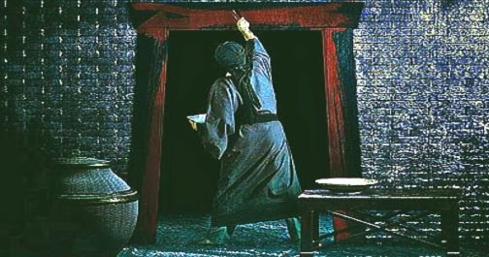
1. خلص الله إسرائيل من مصر و من الخطية من خلال الإيمان البسيط
Notes:
This Photo by Unknown Author is licensed under CC BY-NC-ND

Slide 5
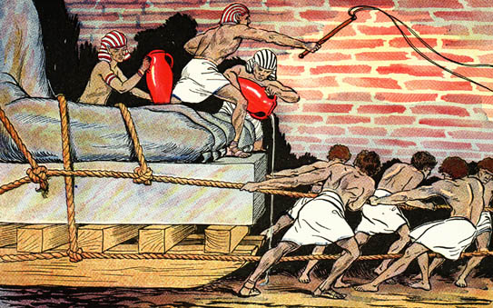
اضطهد المصريون بني إسرائيل بلا رحمة

Slide 6
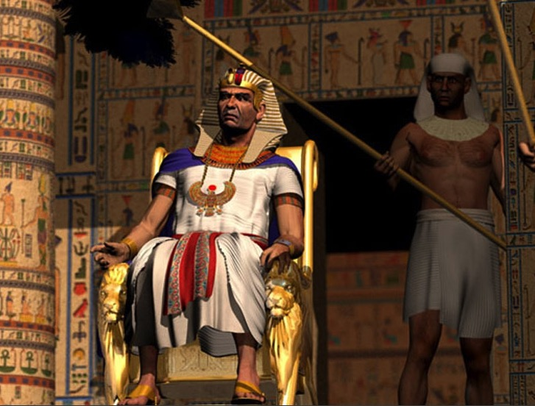
السلطة "المطلقة"

Slide 7
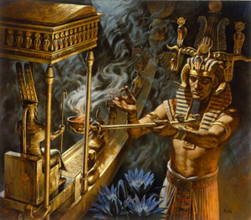
من لديه قوّة أكبر
فرعون أم يهوه ؟

Slide 8
استخدم الله موسى ليحث فرعون على تحرير إسرائيل من العبودية ليظهر أن :
النقطة المهمة في خروج 1-11
• الرب اهتم بهم
• كان أمينًا للعهد الإبراهيمي كما كان صاحب السيادة على آلهة مصر
Notes:
BE-02-Exodus-52
OS-02-Exodus-70
SA-15-Inheritance-6

Slide 9

خط سير
رحلة الخروج
كنعان
107
جاسان
نهر النيل
جبل سيناء
مصر
مِديان

Slide 10

حماية الفصح
و يكون لكم الدم علامة على البيوت التي أنتم فيها فأرى الدم و أعبر عنكم فلا يكون عليكم ضربة للهلاك حين أضرب أرض مصر
خروج 12: 13

Slide 11
الإيمان مصوّرًا
بالإيمان
صنع الفصح
و رش الدم
لئلا يمسهم
الذي أهلك الأبكار
عبرانيين 11: 28

Slide 12
الحَمَل مصَوّرًا
و في الغد
نظر يوحنا يسوع
مقبلاً إليه فقال
هوذا حمل الله
الذي يرفع خطية العالم
يوحنا 1: 29

Slide 13
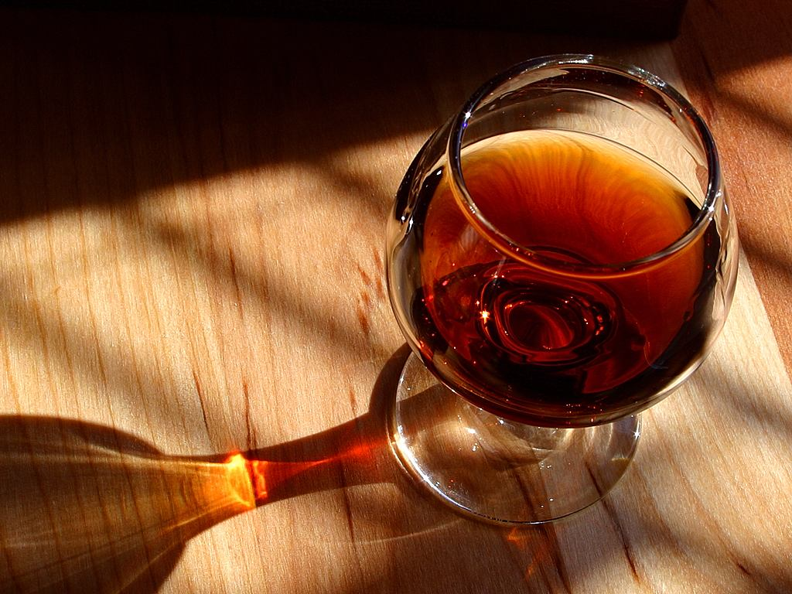
.2 يسوع هو خروجنا الجديد الذي يخلصنا
من الخطيئة كحمل فصحنا – وهذا يظهر
قوته وعنايته .

Slide 14



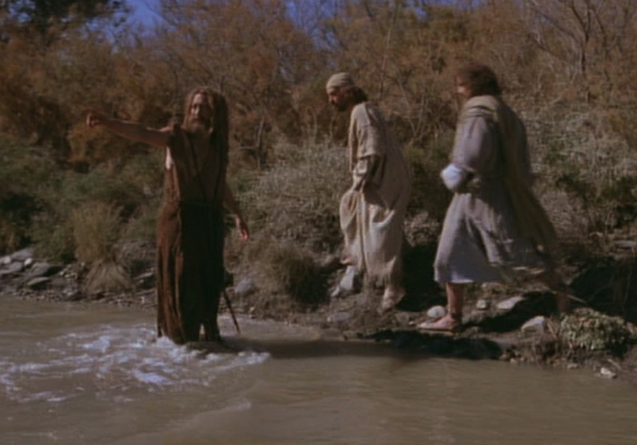
حَمَل الفِصح
"هَذَا هُوَ حَمَلُ اللهِ
الَّذِي يرفع
خَطِيئَةَ الْعَالَمِ!"
(يوحنا 1: 29)

Slide 15
الصَليب مصوّرًا
لأن فصحنا أيضاً
المسيح
قد ذبح لأجلنا
1 كورنثوس 5: 7

Slide 16

الإيمان بالحَمَل

Slide 17

"هذا هو جَسدي..."

Slide 18
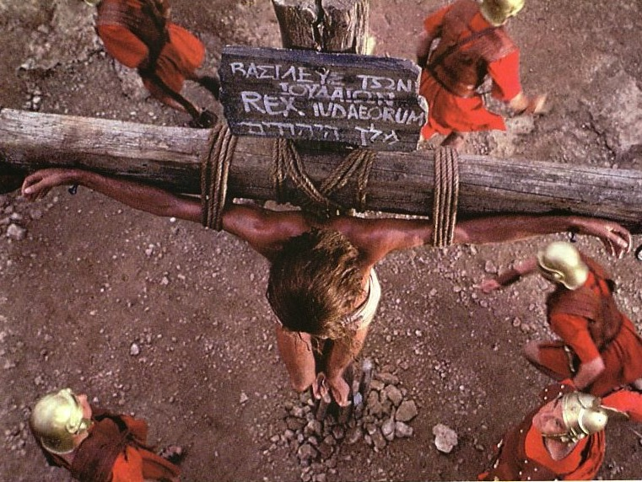
موت يسوع دفع ثمن خطايانا

Slide 19

خروج 12: 1- 16
مرّ ملاك الموت على البيوت والدماء على الأبواب
هَذَا مَا يُعْلِنُهُ الرَّبُّ: "سَأَجْتَازُ حَوَالَي نِصْفِ اللَّيْلِ فِي وَسَطِ مِصْرَ" (خر 11: 4)

Slide 20
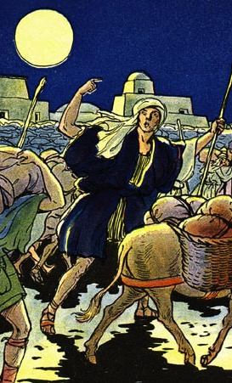
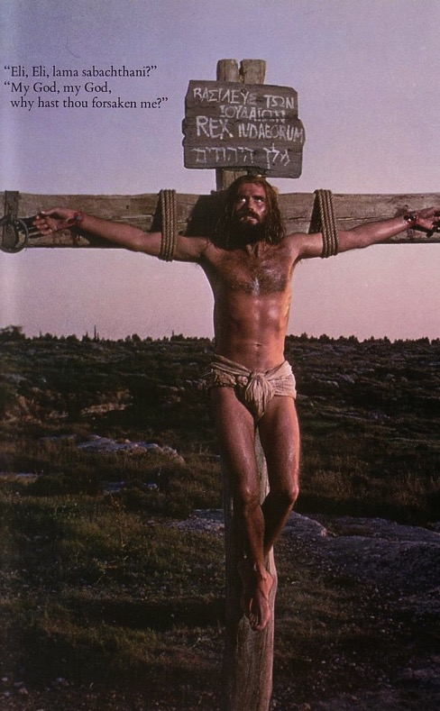
الخيط المشترك
ما هو الخروج
بالنسبة
للعهد القديم...
صليب
المسيح
للعهد الجديد
التحرير!
Notes:
BE-02-Exodus-87
NB-14 Religion 5 Passover & Lord's Supper-107

Slide 21
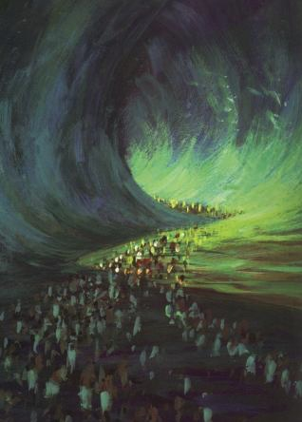
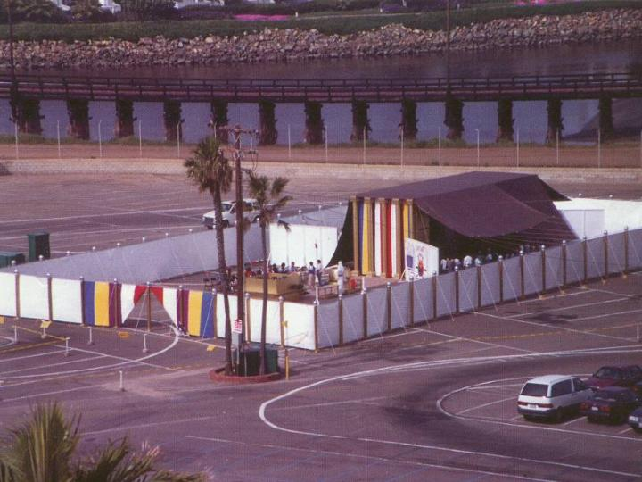
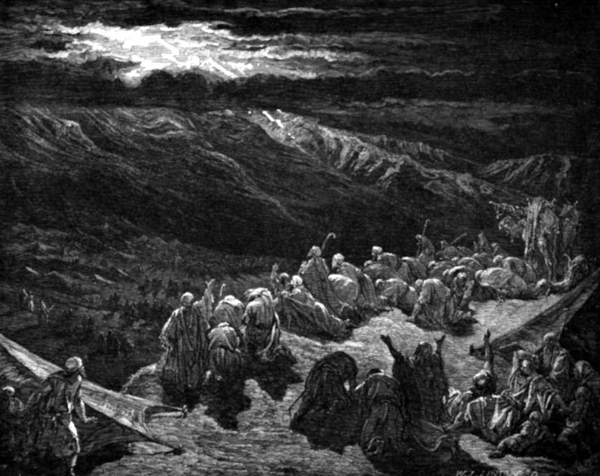
الخروج يصوّر الفداء
الذي أنقذنا من سلطان الظلمة
و نقلنا إلى ملكوت ابن محبته
الذي لنا فيه الفداء
بدمه غفران الخطايا
كولوسي 1: 13- 14

Slide 22

1 كورنثوس 10: 1- 4
فإني لست أريد أيها الإخوة
أن تجهلوا أن آباءنا
جميعهم كانوا تحت السحابة
و جميعهم اجتازوا في البحر
و جميعهم اعتمدوا لموسى في السحابة و في البحر
و جميعهم أكلوا طعاماً واحداً روحياً
و جميعهم شربوا شراباً واحداً روحياً
لأنهم كانوا يشربون من صخرة روحية تابعتهم
و الصخرة كانت المسيح

Slide 23
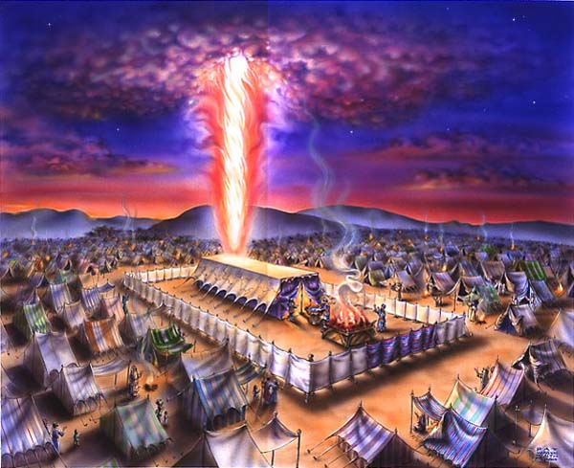
السَّحَابَة
خروج 40؛
1كو 10: 1- 4

Slide 24


البَحَر
خروج 40؛
1كو 10: 1- 4

Slide 25

القائد
خروج 40؛
1كو 10: 1- 4

Slide 26
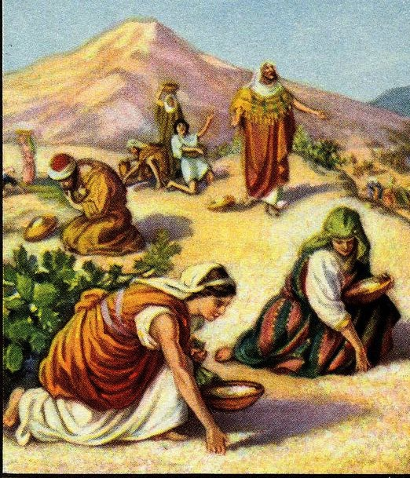
الطَعام
خروج 40؛
1كو 10: 1- 4

Slide 27
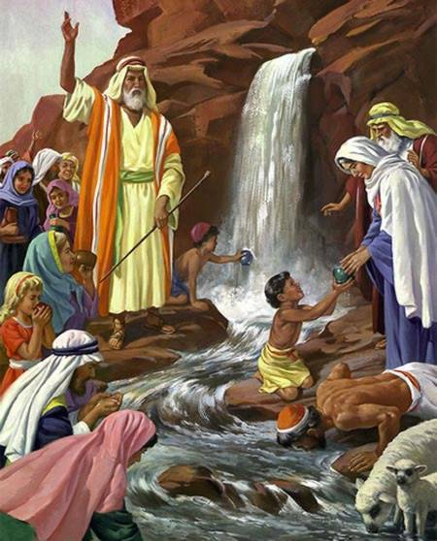
المــاء
خروج 40؛
1كو 10: 1-4

Slide 28

أي منهم الأكثر دقّة؟
121 أ
الخلاص بواسطة...
الإيمان + الأعمال
الإيمان وحده
الإيمان + الأعمال
ع ق
الأعمال
الإيمان وحده
الإيمان وحده
الإيمان + الأعمال
ع ج
الإيمان
ما هي الآيات الكتابيّة التي تدعم إجابتك؟
أنظر مسح عهد قديم 119 إي
Notes:
Did God change the means of salvation from the OT to the NT?
We are NOT talking about whether people should do good works—we all agree on that. But are works needed for salvation?
Paul answers this question in Romans 4 with the example of Abraham who was saved by faith alone—see Gen 15:6.
________
BE-03-Lev-27
OB-37-Sacrifices-72_eng_ob_1667_v5—slide 17
OB-39-Salvation-2
OS-03-Leviticus-13
OP-03-Lev-27
OP-Lev_6v24-7v10 Why All That Blood Sin & Guilt Offerings-49_eng_op_v4.0—slide 34
OS-04-Num-27
NP-Acts_15v1-35_Dont_Be_Law_Abiding_(Rick_Griffith)-61_eng_pr_v4—slide 5
NS-05-Acts15-16-slide 26
NS-Rom3-4-slide 77
NS-09-Galatians-48
NS-20-James-30
NS-23-1Jn-58
SA-03-Biblical Terms-6
SA-15-Inheritance-26

Slide 29
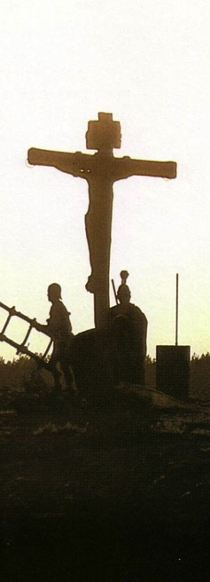
الخلاص في كل العصور:
مركزية الصليب
ق. م
التطلع
إلى
صليب المسيح
ب. م
الإلتفات
إلى
صليب المسيح
Notes:
It helped me see the centrality of the cross—how people before Jesus believed by looking toward the cross while those of us after Jesus look back at the cross. In other words…
The grounds of salvation has always been the death of Christ—for believers before and after the cross.
____________________
Common English-78
BE-03-Leviticus-73
OB-37-Sacrifices-19
OB-38-Salvation-4
OS-03-Leviticus-73
NS-09-Galatians-16, 50
NS-20-James-32
SA-03-Biblical Terminology-10
SA-15-Inheritance-26

Slide 30
الخلاص و التقديس
121أ
دور الإنسان
استجابة الله
حياة الإيمان
الشركة المستردة
الإيمان بالله كحمل الفصح المذبوح
رحلة كنعان
الذبائح
(الخطية، الإثم)
ع ق
الخروج
الرمز
|
المرموز إليه
الرمز
|
المرموز إليه
الرمز
|
المرموز إليه
الرمز
|
المرموز إليه
الإيمان بالمسيح كحمل الله
(1 كو 5: 7)
الخلاص
(1 كو 10: 1-4)
النمو
(1 كو 10: 5)
الإعتراف
(1 يو 1: 9)
ع ج
التقديس المقامي
التقديس التدريجي
Notes:
The OT plan of salvation is mirrored in the NT—both by simple faith in the Lamb pictured in the Passover.
Exodus from Egypt is a type of the believer who leaves his slavery to sin—all believers in the Lamb are saved, including all Israelites who left Egypt as they demonstrated that faith by putting the blood on the doorposts of their homes (=positional sanctification).
But both OT and NT believers must live a life of faith in God, pictured in Israel’s journey to Canaan and mirrored in the Christian’s growth or progressive sanctification.
Finally, as OT believers confessed their ongoing sins in the sin and guilt sacrifices (for restoring fellowship with God—NOT for salvation!), so NT believers confess sins even after they are saved to restore their fellowship (NOT relationship!) with God.
_________
Common English-78
OB-37-Sacrifices-18
OS-00-Book Overviews-73
OS-04-Numbers-13
NS-09-Galatians-49
NS-20-James-31
SA-03-Biblical Terms-7
SA-15-Inheritance-26

Slide 31

غفران الخطية في العهد القديم
121ب
قناة = العلاقة مع الله
(لا تتغيّر أبدًا)
الخطيئة
عائق = الشركة مع الله
(تعوقها الخطيئة)
الذبائح = الإعتراف بالخطية
(الخطية مغفورة لاستعادة الشركة
لكن العلاقة لم تكن مهددة أبدًا)
Notes:
هل ما يزال لنا علاقة مع الله عندما نخطيء؟ نعم!
الخطية لا تعيق علاقتنا مع الله بل شركتنا معه.
لم تؤسس ذبائح العهد القديم علاقة مع الله بل بالحري استعادت الشركة مع الله.
Do we still have a relationship with God when we sin? Yes!
Sin does not hinder our relationship with God but our fellowship with Him.
OT sacrifices did not establish a relationship with God but rather they restored their fellowship with God
________
OS-03-Leviticus-14
OS-04-Num-29
OP-02-Lev-28
NS-23-1Jn-58
SA-03-Biblical Terms-9
SA-15-Inheritance-27

Slide 32
غفران الخطية في العهد الجديد
121ب
قناة = العلاقة مع الله
(لا تتغيّر أبدًا)
"إِنِ ٱعْتَرَفْنَا بِخَطَايَانَا
فَهُوَ أَمِينٌ وَعَادِلٌ،
حَتَّى يَغْفِرَ لَنَا
خَطَايَانَا وَيُطَهِّرَنَا
مِنْ كُلِّ إِثْمٍ."
(1 يو 1: 9)
الخطيئة
عائق = الشركة مع الله
(تعوقها الخطيئة)
فداء المسيح = الأساس الاعتراف
بالخطية، (تغفر الخطية
لاستعادة الشركة
ولكن العلاقة لم
تتعرض أبدًا للتهديد).
Notes:
هل ما يزال لنا علاقة مع الله عندما نخطيء؟ نعم!
الخطية لا تعيق علاقتنا مع الله بل شركتنا معه.
لم تؤسس ذبائح العهد القديم علاقة مع الله بل بالحري استعادت الشركة مع الله.

Slide 33
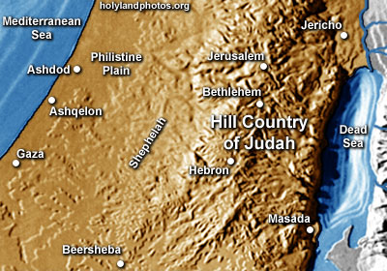
الميراث في العهد القديم

Slide 34

3. الميراث في العهد القديم يشمل كل من الخلاص و المكافآت

Slide 35

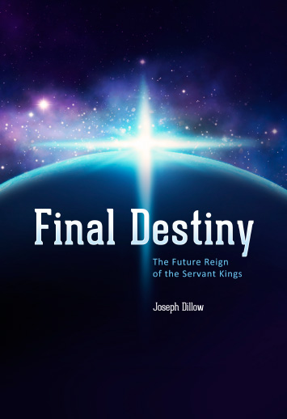
الحكم المستقبلي للملوك الخدام
جودي ديلو هو المؤلف الرئيسي لنظرة الشركاء
المصير النهائي
الحكم المستقبلي للملوك الخدام
جوزيف ديلو
Notes:
• There is a future reign of the Servant Kings—that is you and me!
• Our future inheritance is well articulated by Joseph Dillow in his massive book, Final Destiny
• Dillow is the key author of what he calls the Partakers View.
This view explains inheritance in the OT.
Inheritance in the OT was of two types:
All Israelites who believed in the LORD would have God as their inheritance—or be saved.
But only those Israelites that obeyed the LORD wholeheartedly would inherit Canaan—or be rewarded.
Dillow calls this view the Partakers View based on Hebrews 3:14 that promises believers who persevere to be partakers or sharers with Jesus in his future rule.
___________
Common-257
OS-04-Numbers-148
OS-06-Joshua-175
NS-19-Hebrews-58, 186, 448
SA-15-Inheritance-35, 173
TP-01-Our Inheritance OT Summary-35
TP-03-Our Inheritance Hebrews Warnings-56

Slide 36
الميراث في العهد القديم
1. يوجد فرق بين ميراث أرض كنعان و العيش هناك، الأول يتحدث عن الإمتلاك و الثاني عن مجرد الإقامة
2. بينما حصلت إسرائيل على وعد الميراث كأمة فإن شرط التمتع بحق ميراثهم لأرض كنعان كان الإيمان، الطاعة و تتميم المهمة . الوعد بالرغم من أنه وعد وطني فقد تم تطبيقه فقط على البقية المؤمنة المطيعة .
جوزيف ديلو، المصير النهائي، 56
Notes:
Dillow sums up the OT inheritance in six truths…
These first two show that inheritance was conditioned on obedience. That is why only two men out of the more than 600,000 fighting men who left Egypt made it into Canaan. Even Moses, Aaron, and Miriam did not enter the land, so the inheritance obviously does not signify heaven!
________
Common-259
OP-04-Numbers-88
OS-04-Numbers-147
OS-06-Joshua-175
NS-19-Hebrews-60, 188
TP-01-Our Inheritance OT Summary-36

Slide 37
الميراث في العهد القديم
3. الميراث لا يجب أن يُعادل بالسماء بل بشيء بالإضافة إلى السماء، موعود به لأولئك المؤمنين الذين يطيعون الرب بأمانة
4. مثلما فقد مؤمنو العهد القديم ميراثهم الأرضي من خلال العصيان ، يمكننا أيضًا أن نخسر مكافأتنا المستقبلية (الميراث) بفشل مماثل . ومع ذلك فإن فقدان الميراث لا يعني فقدان الخلاص .
جوزيف ديلو، المصير النهائي، 56
Notes:
Inheritance is the earthly reward for perseverance.
________
Common-260
OP-04-Numbers-89
OS-04-Numbers-137
OS-06-Joshua-176
NS-19-Hebrews-61, 189
TP-01-Our Inheritance OT Summary-37

Slide 38
الميراث في العهد القديم
5. تم التمتع بنوعين من الميراث في العهد القديم فجميع الإسرائيليين الذين آمنوا وبالتالي تجددوا كان الله هو ميراثهم لكن لم يرث جميعهم الأرض . هذا يمهد الطريق لمفهوم أن العهد الجديد قد يعلم أيضًا ميراثين نحن جميعًا ورثة الله لكننا لسنا جميعًا ورثة مشتركين مع المسيح ، ما لم نثابر حتى نهاية الحياة . يشير الأول إلى خلاصنا والآخر يشير إلى مكافأتنا.
جوزيف ديلو، المصير النهائي، 56
Notes:
All Israelites and the rabble (Egyptians who believed) who came out of Egypt placed the lamb's blood on their doors, signifying their trust in the LORD instead of the Egyptian gods. Thus they had the inheritance of salvation. Yet the great majority did not continue to believe in God to bring them into Canaan, as this was an inheritance only for those who persevered. Likewise, the NT has two types of inheritance: salvation for those who believe and reward for the saved who persevere.
________
Common-261
OP-04-Numbers-90
OS-04-Numbers-138
OS-06-Joshua-177
NS-19-Hebrews-62, 190
TP-01-Our Inheritance OT Summary-38

Slide 39
الميراث في العهد القديم
6. كان كل ابن لإسرائيل وريثًا لله ووريثًا لكنعان بفضل الإيمان بالله الذي أدى إلى التجديد. ومع ذلك فإن المؤمنين في إسرائيل هم وحدهم الذين سيحافظون على مكانتهم كأبناء بكر ينالون بالفعل ما وُعد لهم كميراث
جوزيف ديلو، المصير النهائي، 56
Notes:
The firstborn sons in the OT by right were promised the double portion of their father's estate. Yet this was conditioned on faithfulness. Reuben was Jacob's firstborn, but his unfaithfulness caused the rights of the firstborn to pass to Joseph, whose two sons each received an inheritance (1 Chronicles 5:1-2). Yet this did not relate to the salvation of Reuben, who was saved by faith. It only spoke of his reward. Likewise, NT inheritance for the believer is conditioned on continued obedience.
________
Common-262
OP-04-Numbers-92
OS-04-Numbers-139
OS-06-Joshua-178
NS-19-Hebrews-63, 191
TP-01-Our Inheritance OT Summary-39

Slide 40

الخلاص بالإيمان لكن
المكافآت بالأعمال
الفكرة الرئيسية
Notes:
We come into a right relationship with God by placing our trust in Christ—but that is just the beginning as we need to obey him to be fully blessed (MI restated).

Slide 41
1. خلص الله إسرائيل من مصر و من الخطية من خلال الإيمان البسيط
Notes:
This Photo by Unknown Author is licensed under CC BY-NC-ND

Slide 42
.2 يسوع هو خروجنا الجديد الذي يخلصنا
من الخطيئة كحمل فصحنا – وهذا يظهر
قوته وعنايته .

Slide 43
3. الميراث في العهد القديم يشمل كل من الخلاص و المكافآت

Slide 44
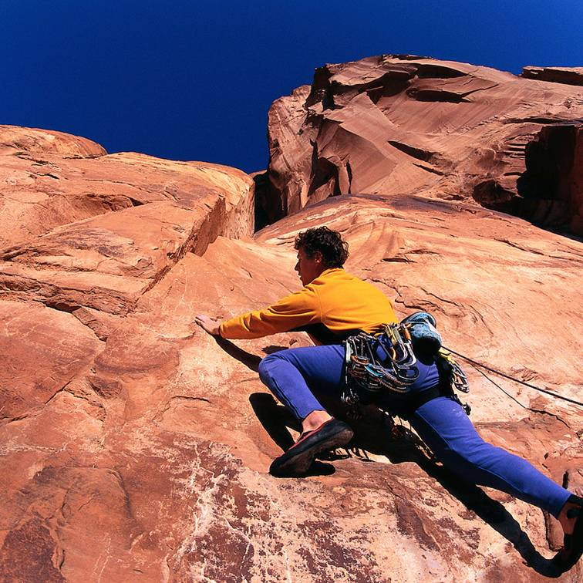
كيف يمكنك المضي قدمًا بشكل أفضل في رحلتك الإيمانية؟
This Photo by Unknown Author is licensed under CC BY-NC-ND

Slide 45


الوعظ الموضوع BibleStudyDownloads.org •
احصلْ على هذا العرض التقديمي مجانًا!
Notes:
TP Topical Preaching in Arabic

Slide 46
Black

